Slide 1
Asistovaná reprodukce
2. část: metody asistované reprodukce, komplikace léčby

Slide 2
Léčba neplodnosti
Před započetím léčby je vhodné stanovení příčiny neplodnosti.
Podle výsledků vyšetření lékař optimalizuje léčbu individuálně pro každý pár.
Při léčbě neplodnosti postupujeme od jednodušších metod k těm náročnějším.
Možnosti léčby:
Chirurgická (léčba myomů,korekce vrozených vývojových vad endometriozy apod.) – odstraňujeme překážku otěhotnění, donošení plodu
Farmakologická (hormonální) – upravujeme hormonální nerovnováhu bránící početí
Asistovaná reprodukce – za pomocí manipulace se zárodečnými buňkami a embryi „nahrazuje“ přirozené početí pomocí laboratorních metod

Slide 3
Metody asistované reprodukce – Intrauterinní inseminace (IUI)
Nejjednodušší metoda asistované reprodukce
Jedná se o asistované vpravení nejvhodnějších spermií do dutiny děložní tenkým katétrem
Metoda je vhodná i pro páry, s prokázanými protilátkami proti spermiím, které představují překážku v cestě děložním hrdlem (imunologická příčina neplodnosti).
Podmínkou léčby je ovulační cyklus ,minimálně jeden průchodný vejcovod a dostatečná kvalita ejakulátu partnera
Spermie se před výkonem zpracují v andrologické laboratoři.

Slide 4
Metody asistované reprodukce – IVF
IVF = in vitro fertilizace (oplodnění mimo tělo ženy).
Ženě je chirurgickou metodou odebráno vajíčko (pomocí punkce folikulů z vaječníku).
Zralé vajíčko je oplodněno mimo tělo ženy („ve zkumavce“) zpracovanými spermiemi metodou konvenční – přiložení několika desítek tisíc vhodných spermií anebo přímým vpíchnutím spermie do vajíčka (metoda ICSI).
Vzniklé embryo je po několika dnech kultivace v laboratorních podmínkách následně přeneseno do dělohy.
Proces probíhá nativně (bez hormonální stimulace vaječníků) nebo s hormonální stimulací vaječníků (zvyšuje efektivitu léčby)

Slide 5
Nativní cyklus IVF
Jedná se o přirozený cyklus, kdy nepodáváme žádné hormonální stimulační léky. Sledujeme pouze přirozený růst jednoho folikulu na vaječníku a při jeho zralosti provedeme punkci. Pokud se nám podaří získat zralé vajíčko, provedeme jeho oplodnění (nejčastěji metodou ICSI) a vzniklé embryo přeneseme do dělohy.
Nativní cyklus IVF volí ženy, které z různých důvodů nechtějí podstoupit hormonální stimulaci. Dále jej volí pacientky, které již nemají nárok na úhradu IVF od zdravotní pojišťovny, jelikož tento proces je celkově levnější.

Slide 6
IVF s minimální stimulací vaječníků
Minimální stimulace vaječníků je určená pro ženy, které nechtějí podstoupit klasickou stimulaci IVF, často se využívá i v případě, kdy žena vyčerpala úhradu IVF zdravotní pojišťovnou.
Ke stimulaci se využívají nízké dávky hormonálních preparátů, takže většinou získáme menší počet vajíček. Oplození vajíček probíhá nejčastěji metodou ICSI nebo PICSI.
Díky nižším dávkám hormonů je také sníženo riziko hyperstimulace vaječníků (OHSS).

Slide 7
IVF s řízenou ovariální stimulací
V přirozeném cyklu se během přirozeného menstruačního cyklu ženy z vaječníku uvolňuje při ovulaci zpravidla jedno vajíčko.
Cílem řízené stimulace je získat optimální počet vajíček a tak zvýšit šanci na oplodnění (dozrají tedy i ty oocyty, které by v přirozeném cyklu zanikly v důsledku nízké hladiny hormonů).
Stimulace spočívá v podáváni hormonálních preparátů (v tabletové a injekční formě).
Počet ovariálních folikulů a následně získaných vajíček je velmi individuální.
V průběhu hormonální stimulace lékař sleduje růst folikulů (což jsou měchýřky obsahující oocyt) při pravidelných kontrolách pomocí ultrazvuku a hormonálních hladin. Při dostatečné zralosti folikulů je stimulace ukončena punkcí vaječníků a odběrem vajíček.

Slide 8
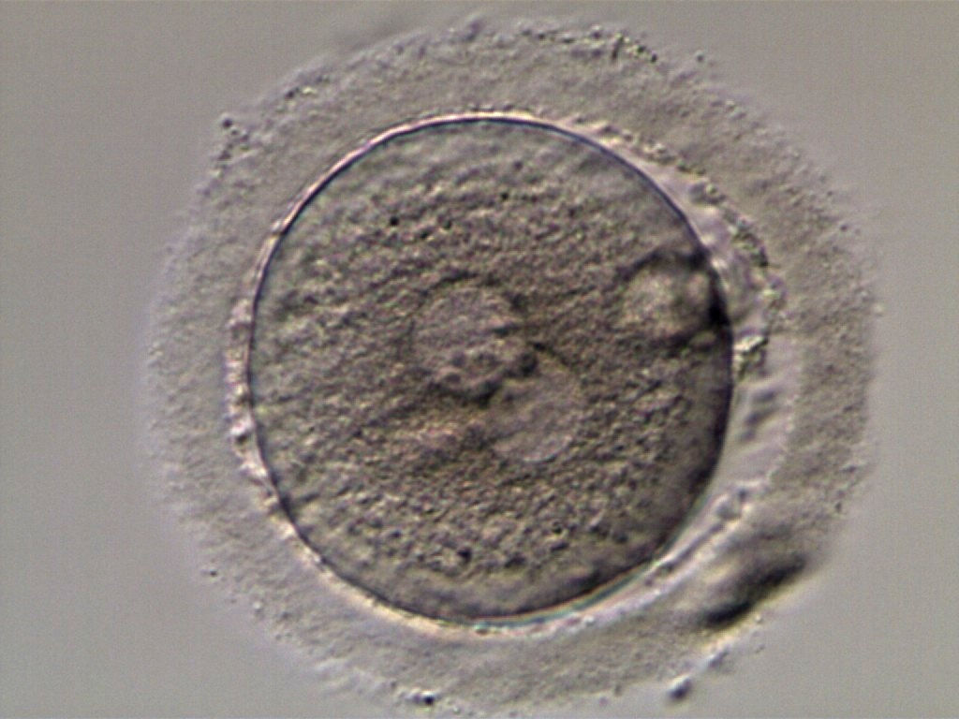
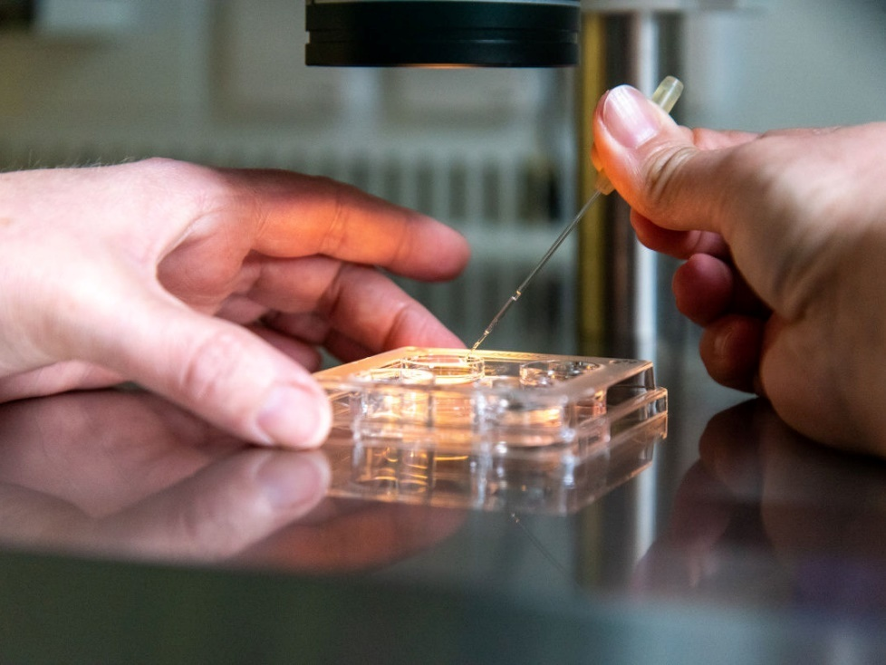
Klasické mimotělní oplodnění
Této metody se využívá u párů, kde je u muže nalezen dostatečný počet spermií a není přítomen imunologický faktor neplodnosti. K oocytům, vyhledaných ve folikulární tekutině, získané při punkci, se přidají pročištěné spermie partnera. Spermie svým vlastním pohybem docestuje k vajíčku a proniká dovnitř bez vnějšího zásahu embryologa (stejně tak k tomu dochází při oplodnění přirozenou cestou).

Slide 9
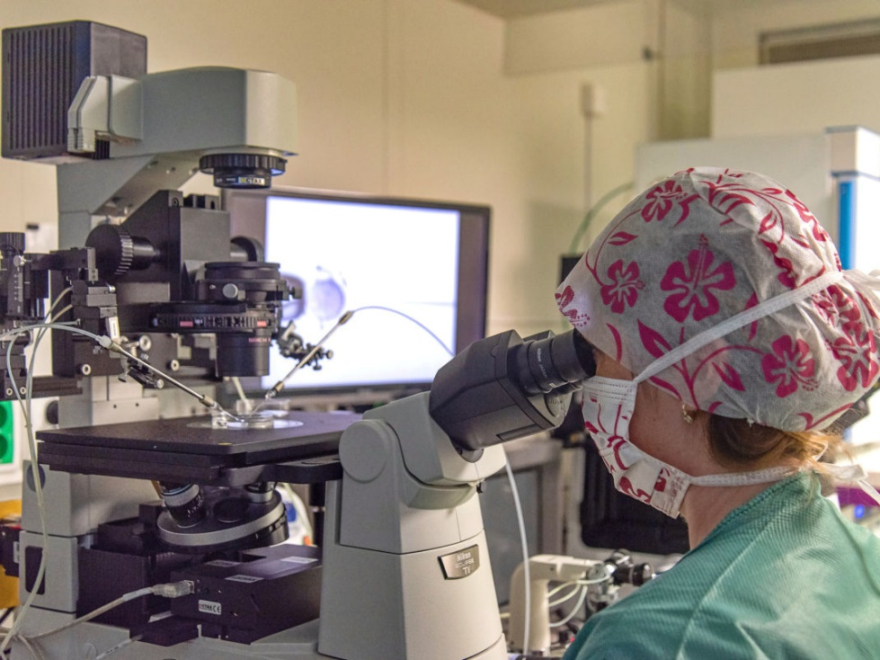
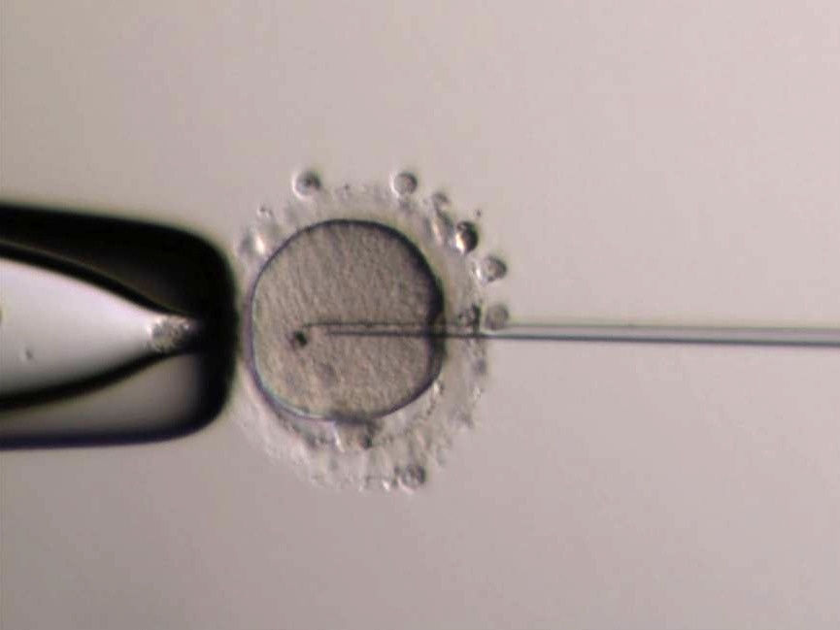
ICSI – intracytoplazmatická injekce spermie do vajíčka
Metodu ICSI se doporučuje např. párům s horší kvalitou spermiogramu, při imunologické příčině neplodnosti, při selhání nebo poruše klasického mimotělního oplodnění v předchozích cyklech.
Při metodě ICSI embryolog za pomoci speciálního přístroje injekčně vpraví tenkou skleněnou kapilárou vybranou spermii přímo do cytoplazmy zralého vajíčka.

Slide 10
Chirurgický odběr spermií z nadvarlat a varlat
V případě, že se ve vzorku ejakulátu nepodaří spermie nalézt, je možné spermie získat operativně přímo z varlat a nadvarlat.
Při odběru spermií je z kanálků nadvarlete odsáta tekutina, v které se vyhledávají spermie vhodné pro oplození vajíčka. Pokud nejsou spermie z odsáté tekutiny získány, provede se odběr drobného kousku kanálků nadvarlete.
V případě, že nejsou spermie v nadvarleti nalezeny, lze se pokusit o získání spermií přímo z varlete – je odebrán malý vzorek tkáně, ze kterého jsou následně v laboratoři extrahovány spermie.
Jsou-li ve vzorku nalezeny živé spermie, jsou následně použity pro oplození vajíček pomocí metody ICSI nebo mohou být zamrazeny a uchovány pro pozdější použití.

Slide 11
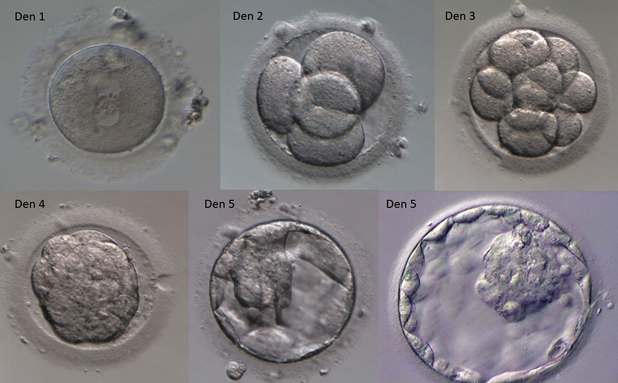
Kultivace – „pěstování“ embryí
Oocyty, které byly úspěšně oplodněny, se kultivují ve speciálních médiích a jsou umístěny v inkubátorech, které zajišťují stálé podmínky po celou dobu pobytu v laboratoři tak, aby bylo co nejvíc napodobeno prostředí dělohy.
Kultivace probíhá 2 – 6 dní a poté následuje embryotransfer.

Slide 12
Embryotransfer
Transfer embryí do dělohy se provádí zpravidla 3. nebo 5. den kultivace embryí. Rozhodnutí, který den kultivace je pro embryotransfer nejvhodnější, závisí na počtu a kvalitě jednotlivých embryí. Standardně se provádí transfer jednoho nejkvalitnějšího embrya. Přenos dvou embryí sice mírně zvyšuje pravděpodobnost otěhotnění, ale současně rostou rizika vícečetného těhotenství (spontánní potrat, předčasný porod).
Samotný embryotransfer je rychlý nebolestivý výkon, podobá se běžnému gynekologickému vyšetření a probíhá bez celkové anestezie. Lékař zavádí embryo pomocí tenkého katetru do dělohy pod přímou ultrazvukovou kontrolou.

Slide 13
Kryoembryotransfer (KET)
Při kryoembryotransferu se na místo embryí získaných v přirozeném cyklu (tzv. čerstvých embryí) do dělohy zavádí rozmražená embrya.
Úspěšnost transferu zamrazených – rozmrazených embryí bývá srovnatelná s přenosem čerstvých embryí. Výhodou je to, že není nutná opakovaná hormonální stimulaci a další odběr vajíček.

Slide 14
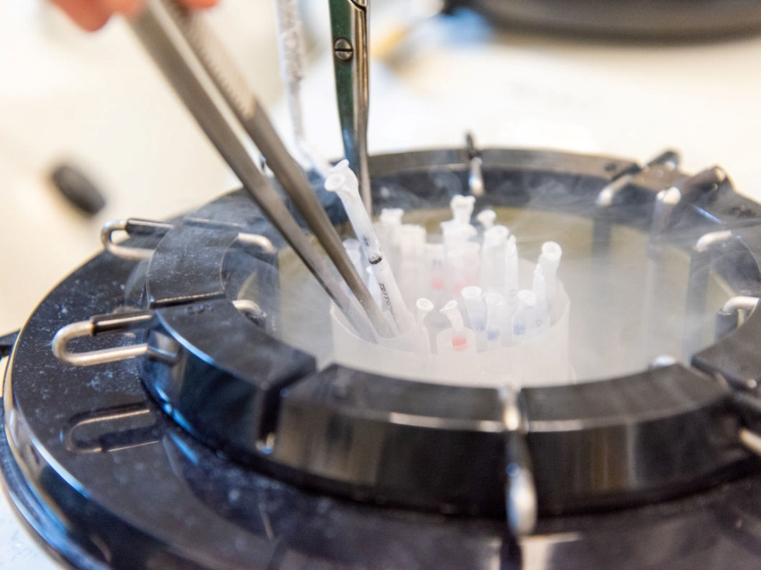
Další metody asistované reprodukce
Preimplantační genetické testování
Asistovaný hatching
Kontinuální sledování vývoje embryí
Selekce spermií pomocí mikrofluidního čipu
Kryokonzervace a vitrifikace reprodukčních buněk (vajíček, spermií) a embryí
Používá se např. před zahájením onkologické léčby
Další možností je tzv. „social freezing“
Více informací:
https://car.fnol.cz/metody-lecby
https://cs.wikipedia.org/wiki/Social_freezing

Slide 15
Komplikace léčby neplodnosti
Nespecifické, které souvisí:
s chirurgickým zákrokem (zánět, poranění vnitřních orgánů…)
s anestezií
Specifické:
Vznikají v souvislosti s hormonální terapií. Nejzávažnější komplikací je ovariální hyperstimulační syndrom. Vzniká nadměrnou reakcí vaječníků na stimulační léky.
Více informací:
https://www.wikiskripta.eu/w/Ovari%C3%A1ln%C3%AD_hyperstimula%C4%8Dn%C3%AD_syndrom

Slide 16
Podněty k zamyšlení
Existuje mnoho etických problémů, se kterými se asistovaná reprodukce potýká.
K nejčastějším patří:
Social freezing – nejedná se přímo o metodu léčby neplodnosti, ale spíše o prevenci poruch plodnosti ve vyšším věku, jež jsou způsobeny sníženou kvalitou (absencí) zárodečných buněk. Je to správné?
Selekce embryí podle pohlaví – je technicky poměrně snadným úkonem. Tzv. „na přání“ není legislativně možná. Je ale možná v případech, kdy jsou rodiče přenašeči závažné dědičné choroby, která je vázána na pohlaví. Je to správné?
Zdroj: Zákon č. 227/2006 Sb. o výzkumu na lidských embryonálních kmenových buňkách a souvisejících činnostech a o změně některých souvisejících zákonů

